Slide 1
第5章 分布式消息系统Kafka

Slide 2
主要内容
5.1 什么是Kafka
5.2 Kafka工作原理
5.3 Kafka集群搭建
5.4 Kafka命令行操作
5.5 Kafka Java API
5.6 Kafka生产者拦截器

Slide 3

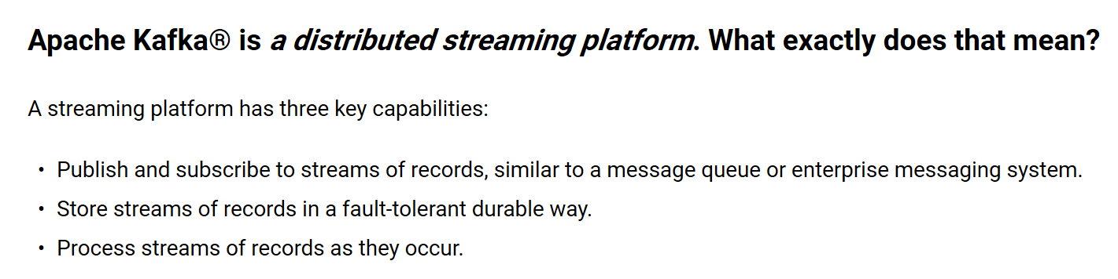
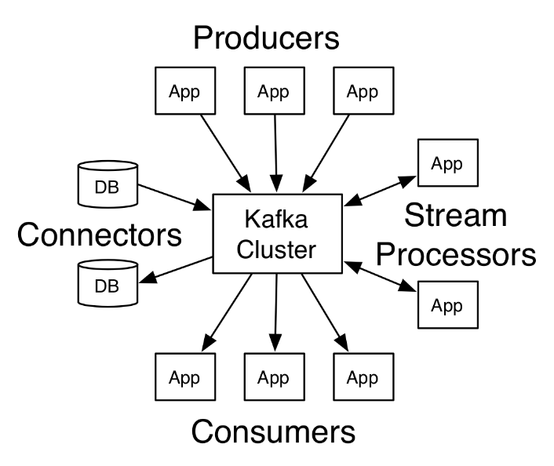
5.1 什么是Kafka

Slide 4
5.1 什么是Kafka
什么是Kafka
  Kafka是一个高吞吐量、低延迟的分布式消息发布与订阅系统。
    每秒可以处理数百万条消息，其延迟只有几毫秒

Slide 5
5.1 什么是Kafka
发展历史
  Kafka 起初是由 LinkedIn 公司采用Scala语言开发的一个多分区、多副本且基于 ZooKeeper 的分布式消息系统，后来捐献给 Apache 基金会。
  目前，Kafka 已经定位为一个分布式流式处理平台，它以高吞吐、可持久化、可水平扩展、支持流数据处理等多种特性而被广泛使用。
  目前，越来越多的开源分布式处理系统如 Cloudera、Storm、Spark、Flink 等都支持与 Kafka 集成。

Slide 6
5.1 什么是Kafka
基本概念
  服务器节点（Broker）：每一个Kafka程序实例即为一个Broker。一般可以将一台服务器看作Broker，前提此服务器只部署了一个Kafka实例。
  主题（Topic）：Kafka中消息以主题为单位进行归类，生产者将消息发送到特定主题，消费者从特定主题进行消费。
  分区（Partition）：一个Topic可以分为若干个分区，一个分区只属于单个主题，分区均匀分布在集群中。分区是Kafka高吞吐，容灾，负载均衡的保证。
  生产者（Producer）: 消息发送方，负责创建消息，将消息投递到Broker中。
  消费者（Consumer）：消息接收方，连接到Broker并消费特定Topic中的消息，进行逻辑处理。

Slide 7
主要内容
5.1 什么是Kafka
5.2 Kafka工作原理
5.3 Kafka集群搭建
5.4 Kafka命令行操作
5.5 Kafka Java API
5.6 Kafka生产者拦截器

Slide 8
5.2 Kafka工作原理
5.2.1 Kafka架构
5.2.2 主题与分区
5.2.3 分区副本
5.2.4 消费者组
5.2.5 数据存储机制

Slide 9
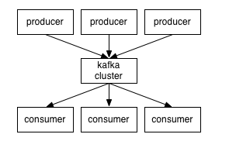
5.2.1 Kafka架构
Kafka消息传递
  生产者将消息发送到Kafka集群
  Kafka集群将消息转发给消费者

Slide 10
5.2.1 Kafka架构
Kafka集群架构
  一组生产者
    数据可以是Web前端产生的页面、服务器日志等
  一组消费者
    可以是Hadoop集群、实时监控程序、数据仓库或其他服务
  一组Broker
  一个ZooKeeper集群
    管理和协调Broker
      当Kafka新增Broker或某个Broker故障失效时，ZooKeeper将及时通知生产者和消费者

Slide 11
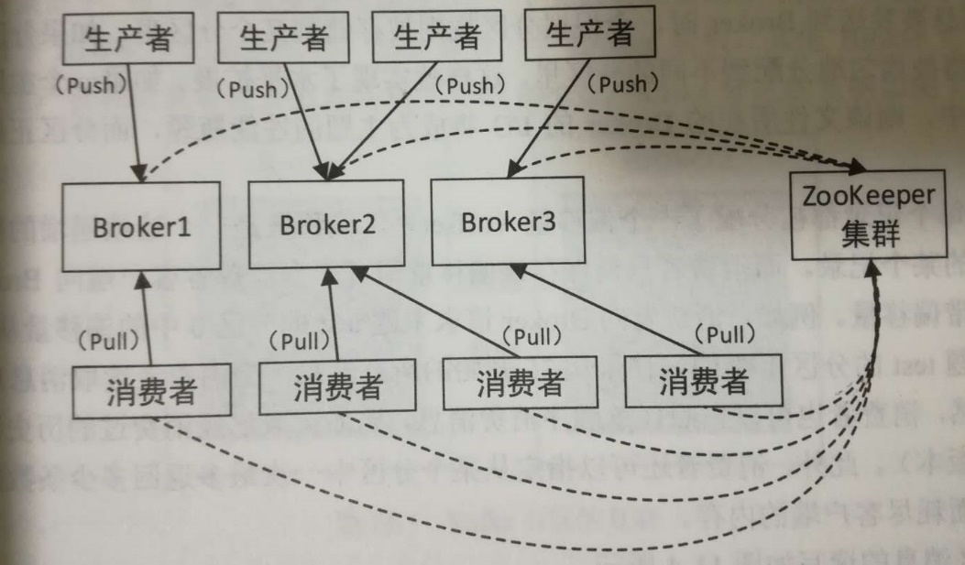
5.2.1 Kafka架构
Kafka集群架构
  生产者使用Push模式将消息发送到Broker
  消费者使用Pull模式从Broker消费消息
    避免Consumer消息堆积
    可以设置offset从任何位置开始消费

Slide 12
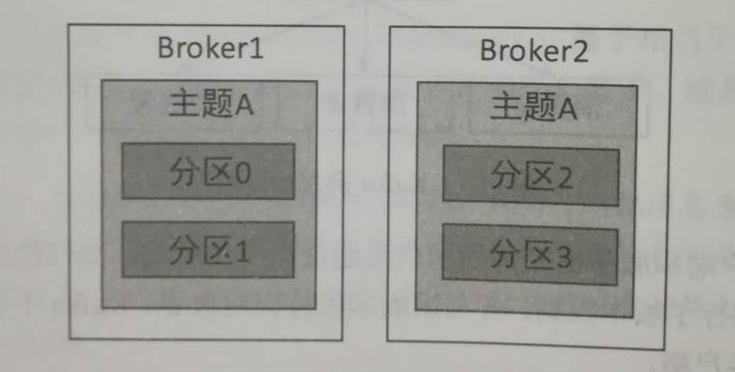
5.2.2 主题和分区
Kafka通过主题对消息进行分类
  一个主题可以分为多个分区，每个分区可以存储于不同的Broker上
    好处：允许主题消息规模超过一台服务器的文件大小上限，易于扩充分区

Slide 13
5.2.2 主题和分区
Kafka会为每个主题维护一个分区日志，记录各个分区消息存放情况
  消息以追加的方式写入到每个分区的尾部
  消息以先入先出的顺序进行读取
  Kafka可以保证单个分区内消息的顺序，但无法在整个主题范围内保证消息的顺序

Slide 14
5.2.2 主题和分区
分区
  每条消息会根据分区规则被存储到某个分区
    如果分区合理，所有消息可以被均匀分配到不同的分区，这样就实现了水平扩展
  分区中的每条记录被都分配了一个偏移量（offset）
    偏移量是一个连续递增的整数，唯一标识分区中的某个记录
    消费者只需要保存偏移量，当消费者客户端向Broker发起消息请求时需要携带偏移量，当消费者读取消息后，偏移量会递增
    消费者可以按照任意顺序消费消息，也可以指定从某个分区中一次最多返回多少条消息

Slide 15
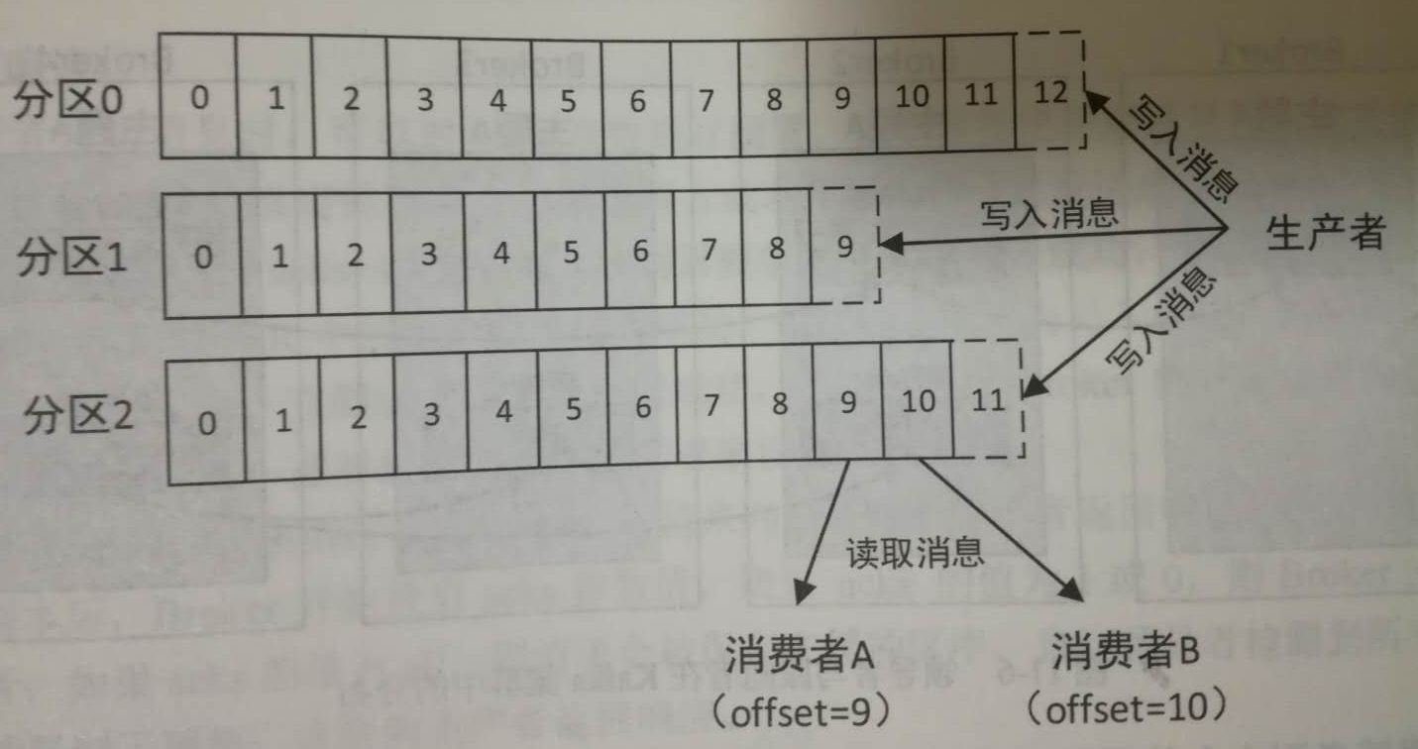
5.2.2 主题和分区
Kafka分区消息的读写

Slide 16
5.2.2 主题和分区
消息保留策略
  对于已经发布的消息，Kafka都会保留一段时间，具体的保留策略有两种：
    根据时间保留
    根据消息大小保留
      Kafka的性能对数据大小不敏感
  每个主题可以配置自己的保留策略

Slide 17
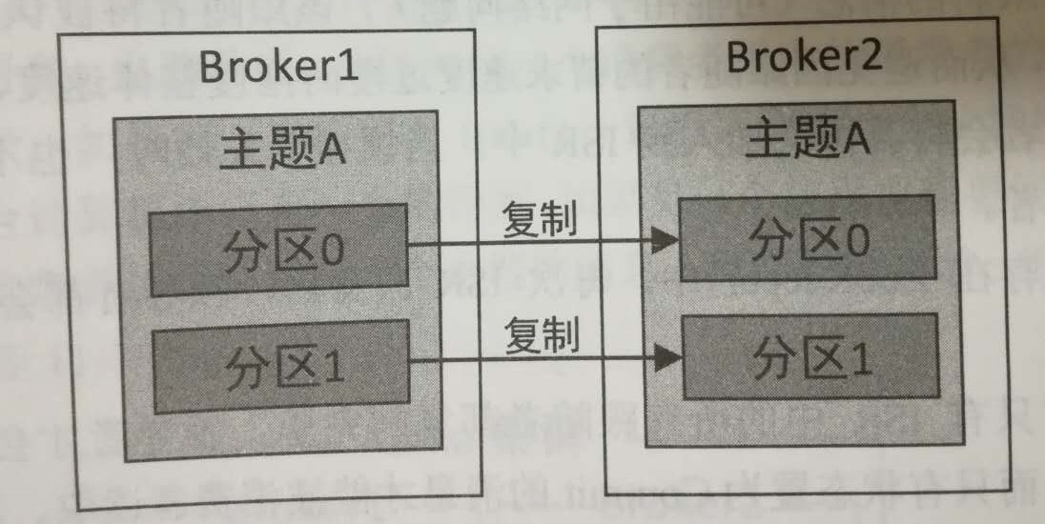
5.2.3 分区副本
为了提高数据的可靠性，同一分区可以复制多个副本分配到不同的Broker
  如果其中一个Broker宕机，其他Broker可以接替宕机的Broker继续服务
    生产者和消费者需要重新连接到新的Broker

Slide 18
5.2.3 分区副本
分区副本被分为两种类型
  领导者副本
    领导者副本只有一个
    所有生产者和消费者都向领导者副本发起请求
  追随者副本
    除领导者副本外，其余的都是跟随者副本
    跟随者副本不处理客户端请求，唯一的任务是从领导者副本复制消息，以保持与领导副本数据和状态的一致
当领导者副本发生崩溃，会从其余的跟随者副本中选举一个新的领导者副本

Slide 19
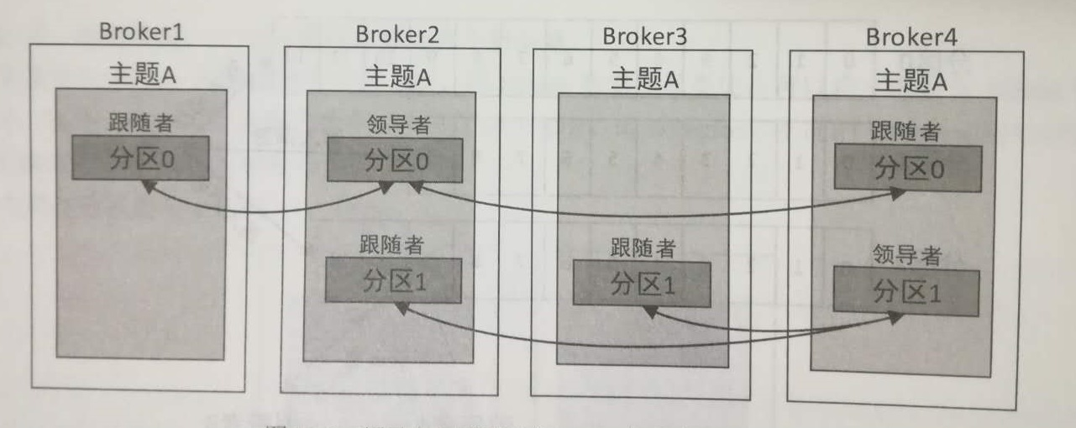
5.2.3 分区副本
领导者副本与跟随者副本

Slide 20
5.2.3 分区副本
副本消息复制
  跟随者为了与领导者同步，会周期性向向领导者发起获取数据的请求（Pull）
    请求消息包含了跟随者想要获取消息的偏移量，偏移量随着每次请求进行递增
    领导者从跟随者请求的偏移量可以知道消息复制的进度

Slide 21
5.2.3 分区副本
基于ISR(In-sync Replica)动态复制方案
  领导者会动态维护一个需要与其保持同步的副本列表（包括领导者自己），该列表称为ISR。
  如果在一定时间内跟随者没有向领导者请求新的消息，该跟随者将被认为不同步，领导者会从ISR中将其移除（防止拖慢整体速度）
  当跟随者重新与领导者保持同步时，领导者会将其再次加入到ISR中
  当领导者失效时，也不会选择ISR中不存在的跟随者作为新的领导者
  ISR的列表数据保存在ZooKeeper中，每次ISR改变后，领导者都会将最新的ISR同步到ZooKeeper中。

Slide 22
5.2.3 分区副本
写入消息时，只有当ISR中所有跟随者都复制完毕，领导者才会将信息写入状态置为Commit（写入成功），而只有状态置为Commit的消息才能被消费者读取
  从消费者角度看，要想成功读取消息，ISR中的所有副本必须处于同步状态，从而提高了数据的一致性
  可以通过设置参数(min.insync.replica)指定ISR的最小数量，默认1
    适当增加min.insync.replica数量，可以提高系统的可用性

Slide 23
5.2.3 分区副本
生产者通过ZooKeeper向领导者副本所在的Broker发送消息，领导者收到消息后需要向生产者返回消息确认收到的通知
  可以对acks参数进行配置，指定写消息写入成功的界定
    acks=1（默认值）：只要领导者副本写入成功
    acks= all：需要ISR中的所有副本写入成功
    acks= 0：消息发送后即认为成功（不等待Broker的响应）
  Broker会通过acks来判断何时向生产者返回响应

Slide 24
5.2.4 消费者组
消费者组（Consumer Group）实际上就是一组消费者集合
  每个消费者属于一个特定的消费者组
  消费者通过组名称对自己进行标识
  若不指定组名称，则属于默认的组

Slide 25
5.2.4 消费者组
消费者组（Consumer Group）实际上就是一组消费者集合
  每个消费者属于一个特定的消费者组
  消费者通过组名称对自己进行标识
  若不指定组名称，则属于默认的组

Slide 26
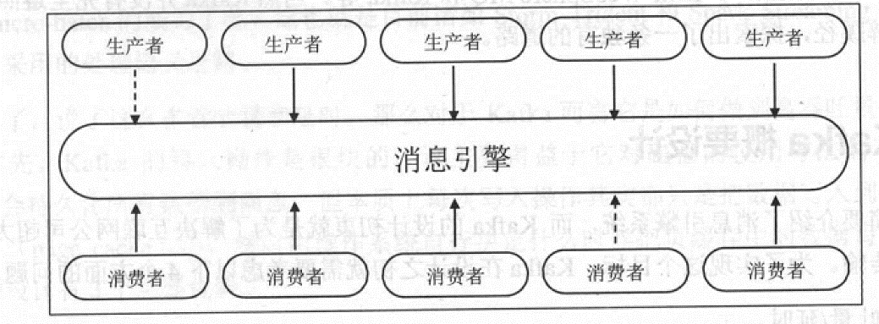
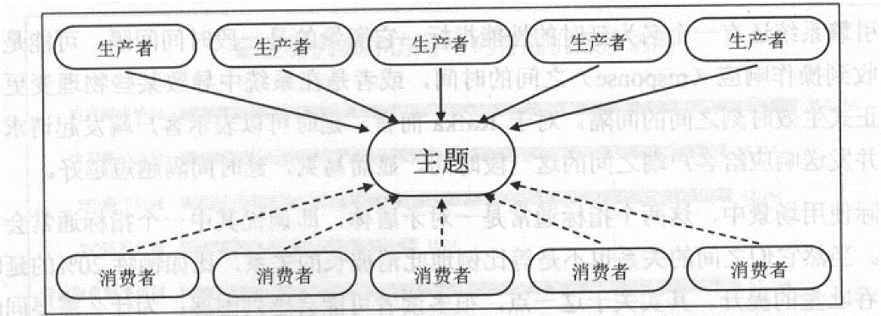
5.2.4 消费者组
传统消息处理模式
  队列模式
  发布订阅模式

Slide 27
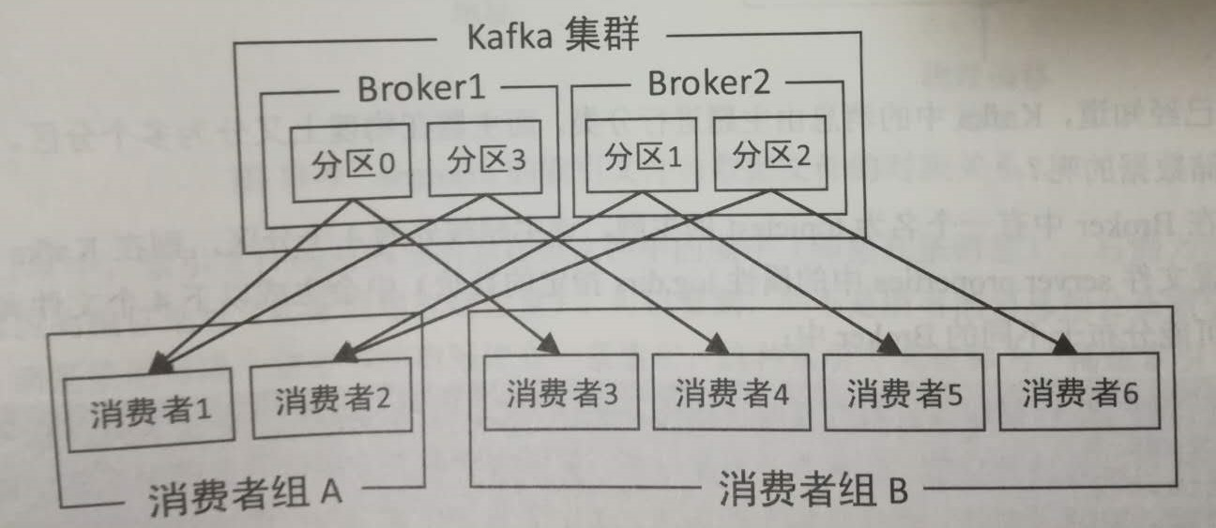
5.2.4 消费者组
消费者组模式
  能够同时具备两种模式（队列和发布订阅）的特点
  同一消费者组内不允许多个消费者消费同一分区的消息，不同的消费者组可以同时消费同一分区的消息
    分区与同一消费者组中的消费者是多对一的关系

Slide 28
5.2.4 消费者组
消费者组模式
  同一消费者组内不允许多个消费者消费同一分区的消息，不同的消费者组可以同时消费同一分区的消息
    分区与同一消费者组中的消费者是多对一的关系，而不是一对多的关系
  每条消息发送到主题后，只能发送给某个消费者组中的唯一一个消费者实例
  能够同时具备队列两种模式（队列和发布订阅）的特点
    如果所有消费者实例属于同一分组，则该过程就是传统的队列模式
    如果所有的消费者都不属于同一分组，则该过程就是发布订阅模式

Slide 29
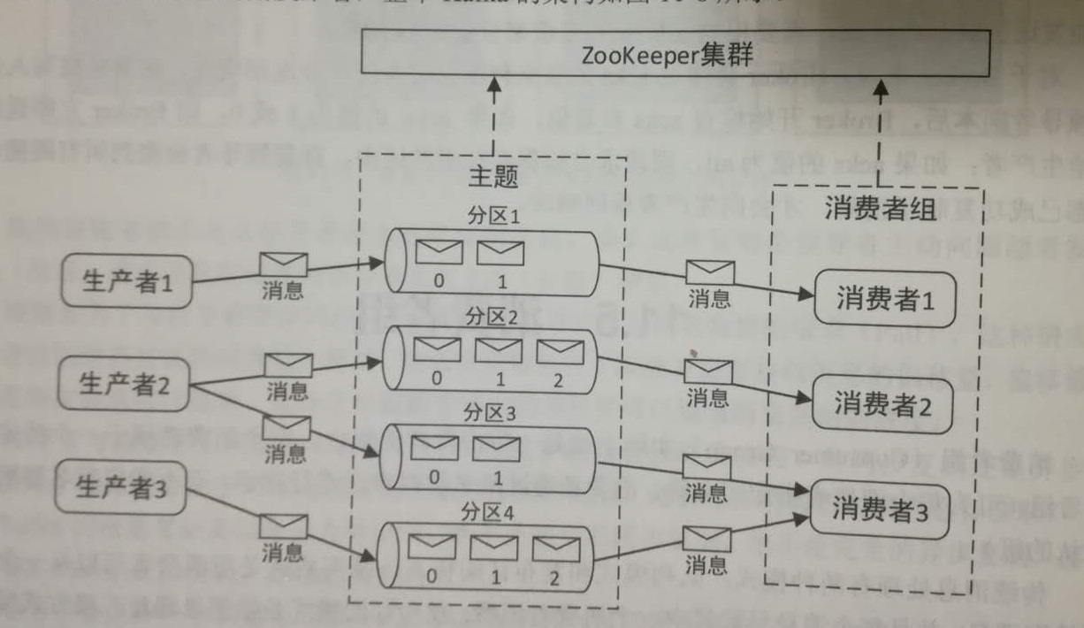
5.2.4 消费者组
从消费者组与分区的角度看整个Kafka架构

Slide 30
5.2.5 数据存储机制
Kafka的消息由主题进行分类，而主题在物理上又分为多个分区
  在Kafka数据存储中，每个分区的消息数据存储于一个单独的文件夹中，分区文件夹的命名规则为“主题名-分区编号”，分区编号从0开始，依次递增
  一个分区在物理上又由多个段（segment）组成
    segment是Kafka数据存储的最小单位
  每个分区的消息数据会被分配到多个segment文件中

Slide 31
5.2.5 数据存储机制
segment文件
  由两部分组成
    索引文件（后缀为.index）
      存储元数据，采用稀疏索引记录对应数据文件中消息的物理偏移地址
    数据文件（后缀为.log）
      存储实际消息
  索引文件和数据文件一一对应，且成对出现
  命名由20位数字组成（编号长度不够以0补充）
    同一分区中的第一个segment文件的文件编号从0开始，下一个segment文件的编号为上一个segment文件最后一条消息的offset值

Slide 32
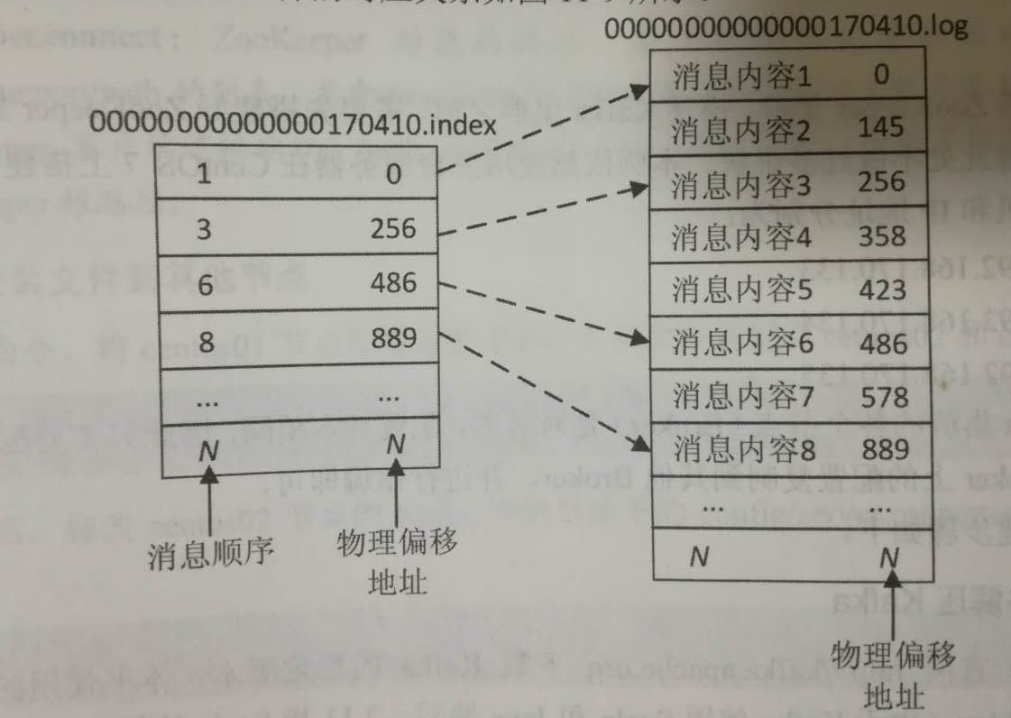
5.2.5 数据存储机制
segment文件

Slide 33
5.2.5 数据存储机制
Kafka查找消息（消费者通过offset查找）
  通过offset值定位到索引文件
  通过索引文件查询消息物理偏移地址
  通过物理偏移地址定位消息内容

Slide 34
主要内容
5.1 什么是Kafka
5.2 Kafka工作原理
5.3 Kafka集群搭建
5.4 Kafka命令行操作
5.5 Kafka Java API
5.6 Kafka生产者拦截器

Slide 35
5.3 Kafka集群搭建
Kafka依赖ZooKeeper集群，需要提前搭建好ZooKeeper集群
Kafka集群中各个Broker地位对等
主要配置步骤
  修改配置文件(conf/server.properties)

Slide 36
5.3 Kafka集群搭建
主要配置参数
#Broker的唯一标识符，全局（集群范围）唯一
broker.id=1
#每个主题的分区数量（默认是1）
num.partitions=2
#消息备份副本数量（默认是1）
default.replication.factor=2
#Socket监听地址，用于Broker监听生产者和消费者请求
listeners=PLAINTEXT://centos01:9092
#消息数据存放位置（可以指定多目录，以逗号分隔）
logdirs=(kafka_home)/kafka-logs
#ZooKeeper的连接地址（/path可选）
zookeeper.connect=centos01:2181, centos02:2181, centos03:2181

Slide 37
5.3 Kafka集群搭建
启动Kafka集群
  启动ZooKeeper集群
  启动Kafka集群（每个Broker都需要执行）
    bin/kafka-server-start.sh config/server.properties
    可以使用-daemon参数以守护进程方式后台启动

Slide 38
主要内容
5.1 什么是Kafka
5.2 Kafka工作原理
5.3 Kafka集群搭建
5.4 Kafka命令行操作
5.5 Kafka Java API
5.6 Kafka生产者拦截器

Slide 39
5.4 Kafka命令行操作
主题管理
消费者管理
创建生产者

Slide 40
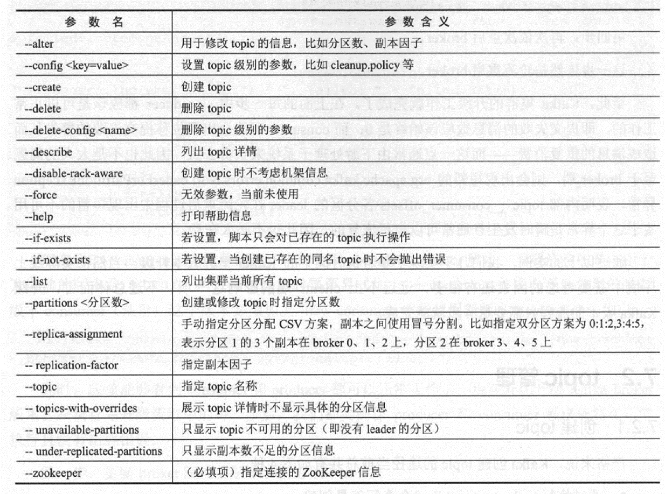
5.4 Kafka命令行操作
主题管理
  使用kafka-topics.sh脚本

Slide 41
5.4 Kafka命令行操作
主题管理
  创建主题
    bin/kafka-topics.sh \
    --create \
    --zookeeper centos01:2181, centos02:2181, centos03:2181\
    --replication-factor 2 \
    --partitions 2 \
    --topic topictest

Slide 42
5.4 Kafka命令行操作
主题管理
  查询主题列表
    bin/kafka-topics.sh \
    --list \
    --zookeeper centos01:2181, centos02:2181, centos03:2181
  查询主题详情
    bin/kafka-topics.sh \
    --describe \
    --zookeeper centos01:2181, centos02:2181, centos03:2181\
    --topic topictest

Slide 43
5.4 Kafka命令行操作
消费者管理
  创建消费者
    bin/kafka-console-consumer.sh \
    --bootstrap-server centos01:9092, centos02:9092, centos03:9092 \
    --topic topictest
    （注意：bootstrap-server用来指定Broker的访问地址，只要能访问到其中一个即可连接成功）

Slide 44
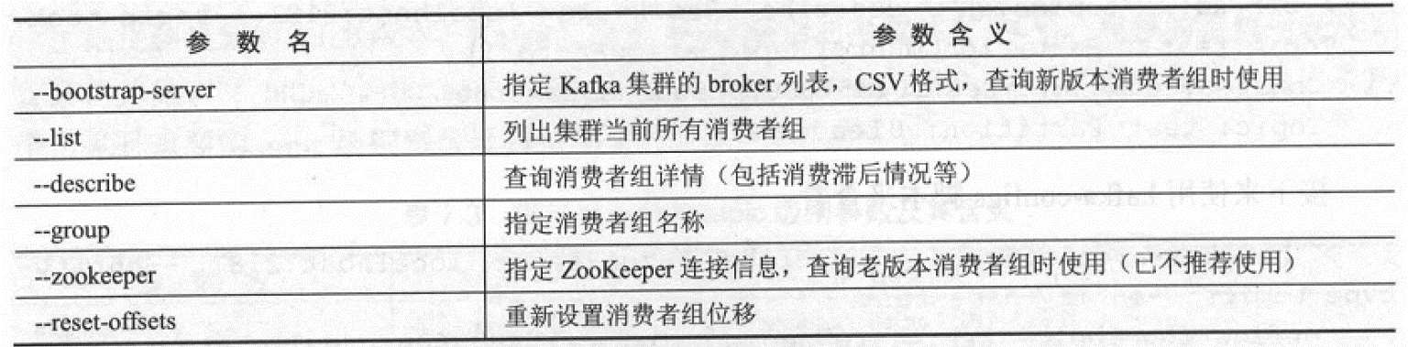
5.4 Kafka命令行操作
消费者管理
  查询消费者组
    使用kafka-consumer-groups.sh脚本

Slide 45
5.4 Kafka命令行操作
创建生产者
  使用kafka-console-producer.sh 脚本
    bin/ kafka-console-producer.sh \
    --broker-list centos01:9092, centos01:9092, centos01:9092 \
    --topic topictest
    （注意： broker-list用来指定Broker的访问地址，只要能访问到其中一个即可连接成功）

Slide 46
5.4 Kafka命令行操作
更多操作命令
  https://kafka.apache.org/quickstart
  输入命令不带任何参数，会列出命令的详细用法

Slide 47
主要内容
5.1 什么是Kafka
5.2 Kafka工作原理
5.3 Kafka集群搭建
5.4 Kafka命令行操作
5.5 Kafka Java API
5.6 Kafka生产者拦截器

Slide 48
5.5 Kafka Java API
5.5.1 创建生产者
5.5.2 创建消费者

Slide 49
5.5.1 创建生产者
客户端开发步骤
  配置生产者客户端参数
  创建相应的生产者实例
  构建待发送消息
  发送消息
  关闭生产者

Slide 50
5.5.1 创建生产者
序列化
  目的：
    Broker 端将接收的消息以字节数组（byte[]）形式存储
  序列化需要实现的接口
    org.apache.kafka.common.serialization.Serializer<T>
  Kafka客户端自带的序列化实现

Slide 51
5.5.1 创建生产者
发送消息的方式
  发后即忘（fire-and-forget）
  同步（sync）
  异步（async）
  发送消息的方法
    public Future<RecordMetadata> send(ProducerRecord<K, V> record)
    public Future<RecordMetadata> send(ProducerRecord<K, V> record, Callback callback)

Slide 52
5.5.2 创建消费者
客户端开发步骤
  配置客户端参数
  创建相应消费者的实例
  订阅主题
  消息轮询，并处理消息
    循环使用poll()方法

Slide 53
5.5.2 创建消费者
反序列化
  目的：
    将Broker 以字节数组（byte[]）形式存储的消息反序列换为相应的Java类型
    必须与序列化前Java类型一致
  反序列化需要实现的接口
    org.apache.kafka.common.serialization.DeSerializer<T>
  Kafka客户端自带的反序列化实现

Slide 54
5.5 Kafka Java API
更多内容，可以参考官方文档
  https://kafka.apache.org/24/javadoc/index.html

Slide 55
主要内容
5.1 什么是Kafka
5.2 Kafka工作原理
5.3 Kafka集群搭建
5.4 Kafka命令行操作
5.5 Kafka Java API
5.6 Kafka生产者拦截器

Slide 56
5.6 Kafka生产者拦截器
生产者拦截器
  在消息发送前对消息内容进行定制化修改，以便满足相应的业务需求，也可以用于在消息发送后获取消息的发送状态、所在分区和偏移量等信息
  用户可以在生产者中指定多个拦截器形成一个拦截器链，生产者会根据指定顺序先后调用
  需要实现生产者接口ProducerInterceptor <K,V>
    configure(Map(String,?> configs)
    onSend(ProducerRecord<K,V> record)
    onAcknowledgement(RecordMetadata metadata,Exception exception)
    close()

Slide 57
谢谢!
Click to edit company slogan .

